Slide 1
Studiul 4 pentru 24 iulie 2021
COSTUL ODIHNEI

Slide 2
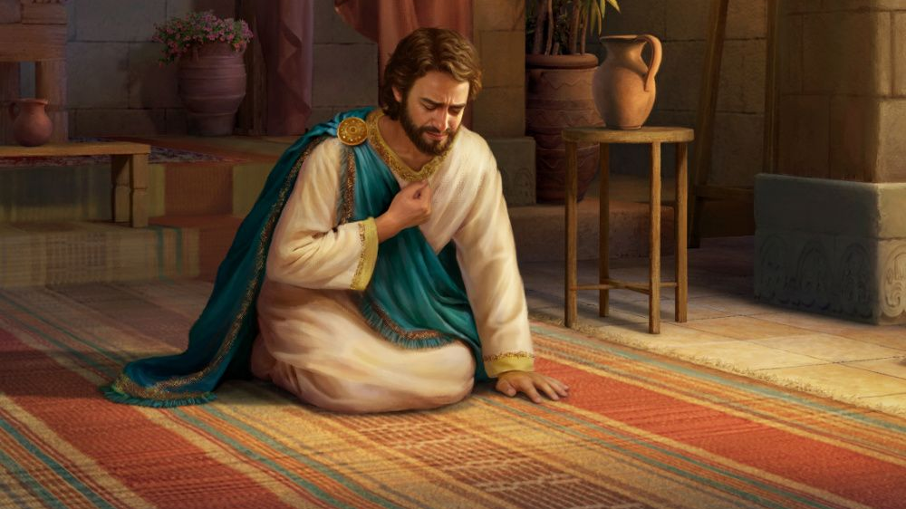
„Zideşte în mine o inimă curată, Dumnezeule, pune în mine un duh nou şi statornic!”
(Psalmii 51:10)

Slide 3
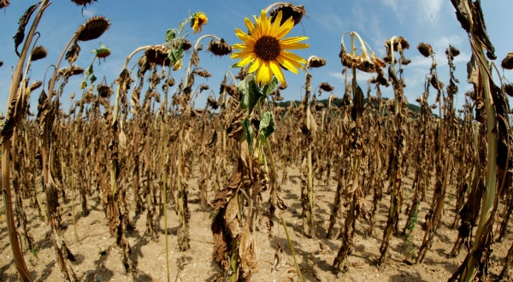
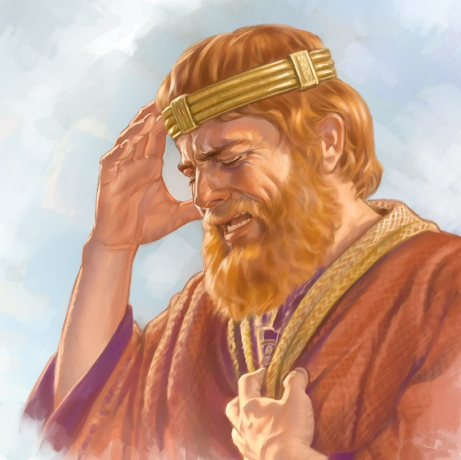
„Când tăceam, mi se uscau oasele pentru că toată ziua gemeam. Zi şi noapte mâna Ta apăsa asupra mea; vlaga îmi ajunsese ca o uscăciune văratică. ” (Psalmii 32:3-4 NTR).
Păcatul ne fură odihna. Recuperarea acestuia are un cost: pocăinţa (Psalmii 32:5). Povestea păcatului şi pocăinţei lui David ne ajută să înţelegem acest proces.
Am păcătuit! Ce fac?
Acopăr? 2 Samuel 11.
Mărturisesc? 2 Samuel 12:1-13.
Şi apoi?
Consecinţele păcatului. 2 Samuel 12:14-23.
O inimă nouă. Psalmii 51:1-12.
Cuvinte noi. Psalmii 51:13-19.

Slide 4
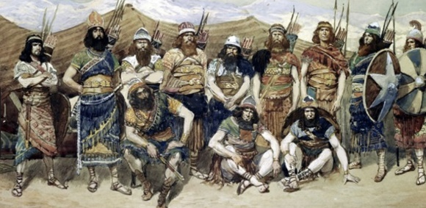
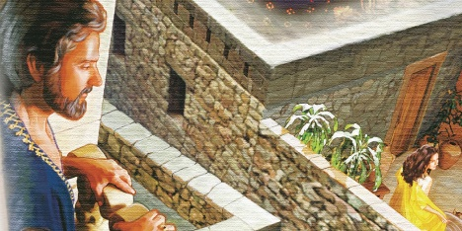
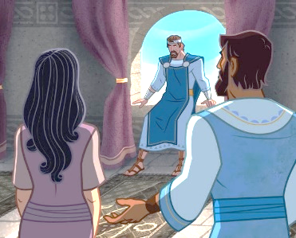
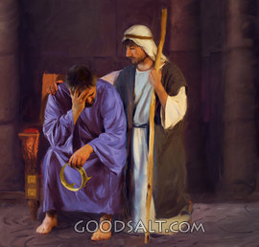
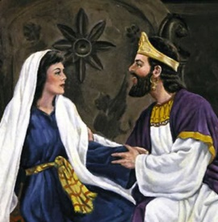
ACOPERIREA PĂCATULUI
„Fapta pe care a săvârşit‑o David a fost rea în ochii Domnului.” (2 Samuel 11:27 NTR)
Căderea lui David a fost consecinţa unui cumul de greşeli făcute în lanţ.
Nu şi-a împlinit datoria ca şi rege (v. 1)
Nu şi-a întors privirea, ci s-a complăcut în ispită (v. 2; cf. Iov 31:1)
A căutat modalitatea de a transforma dorinţa în realitate (v. 3)
A consumat păcatul (v. 4)

Slide 5
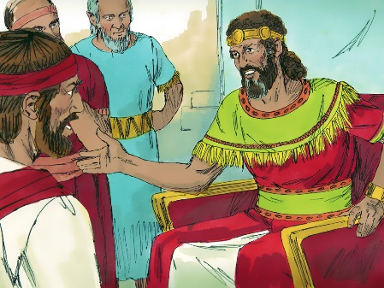
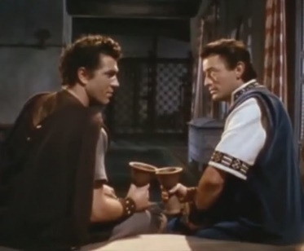
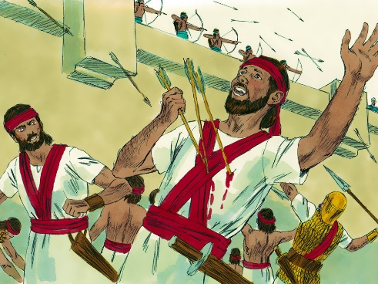
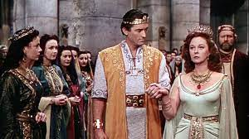
ACOPERIREA PĂCATULUI
“Fapta pe care a săvârşit‑o David a fost rea în ochii Domnului.” (2 Samuel 11:27 NTR)
Căderea lui David a fost consecinţa unui cumul de greşeli făcute în lanţ.
A încercat să îţi ascundă păcatul înşelând un om bun (v. 5-12)
L-a suspus pe Urie riscului de a păcătui, îmbătându-l (v. 13)
A poruncit o crimă (v. 14-25)
Căsătorindu-se cu Bat-Şeba a dorit să acopere păcatul (v. 26-27)

Slide 6
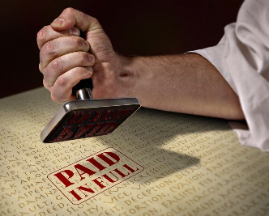
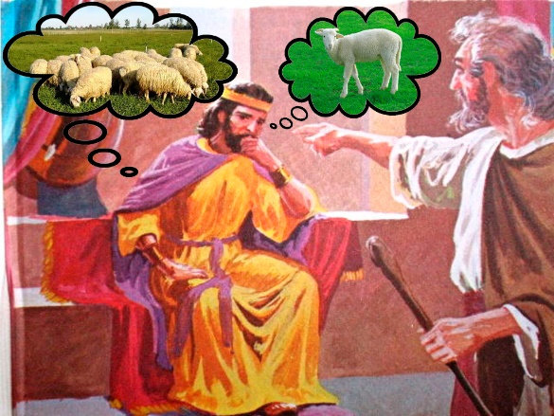
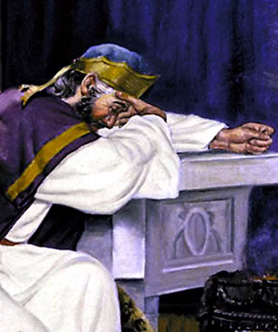
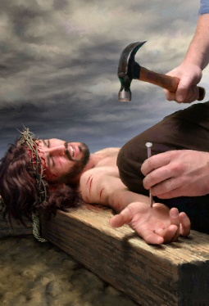
MĂRTURISIREA PĂCATULUI
„David a zis lui Natan: „Am păcătuit împotriva Domnului!” Şi Natan a zis lui David: „Domnul îţi iartă păcatul, nu vei muri. ” (2 Samuel 12:13)
Dumnezeu nu a stat cu braţele încrucişate la păcatul flagrant al lui David. Profitând de experienţa lui David ca păstor şi de simţul său de dreptate, profetul Natan a prezentat o parabolă care a stârnit în cele din urmă conştiinţa lui David (v. 1-6).
Pocăinţa sa a depăşit durerea de a face rău grav lui Urie şi Bat-Şeba. David era conştient că a păcătuit împotriva lui Dumnezeu (Psalmii 51:4).
Păcatul nostru îl răneşte în cele din urmă pe Dumnezeu. Cu el, mai punem un cui în lemnul aspru care se îndreaptă de la Golgota spre cer.
Prin crucea lui Isus, pocăinţa sinceră are un răspuns imediat: „Iehova ţi-a iertat păcatul”.

Slide 7
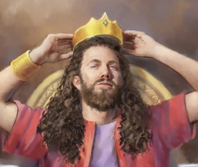
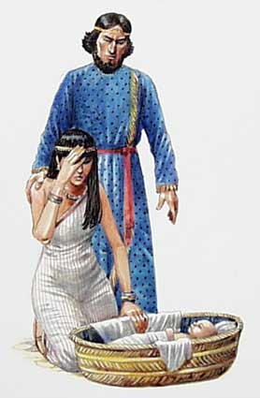
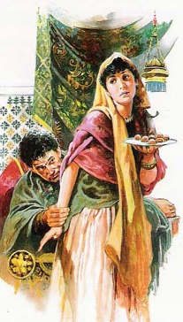
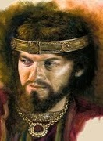
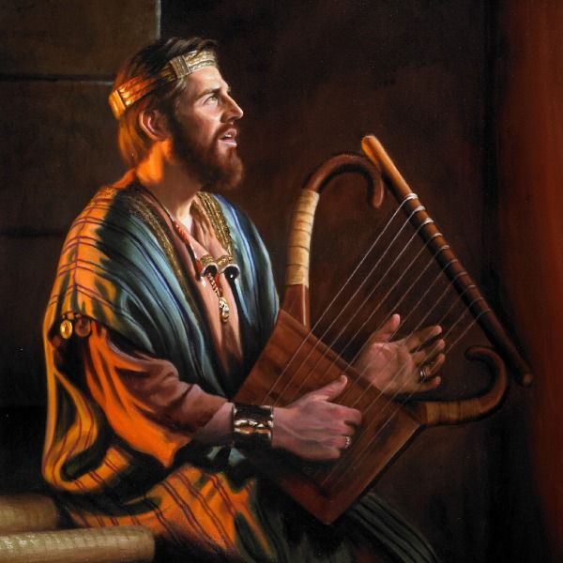
CONSECINŢELE PĂCATULUI
„Să dea înapoi patru mieluşele, pentru că a săvârşit fapta aceasta şi pentru că nu a arătat milă.” (2 Samuel 12:6 NTR)
Deşi David a fost iertat imediat, Dumnezeu nu a evitat consecinţele păcatului său.
David însuşi îşi pronunţase propria sentinţă: Pentru viaţa unui singur om, avea să piardă viaţa a patru dintre fiii săi: primul fiu al lui Bat-Şeba, Amnon, Absalom şi Adonia.
Dar păcatul nu numai că şi-a adus consecinţele, ci şi pocăinţa şi-a adus consecinţele. David a recâştigat „bucuria mântuirii tale” (Psalmii 51:12).
Dacă Dumnezeu a iertat un adulter, un manipulator şi un criminal, nu mă va ierta El? Gravitatea păcatelor mele nu contează, ci mai degrabă măreţia harului lui Dumnezeu care este întotdeauna gata să-l ierte pe păcătos.

Slide 8
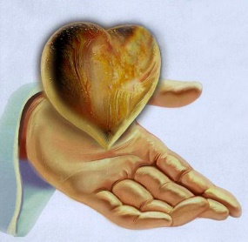
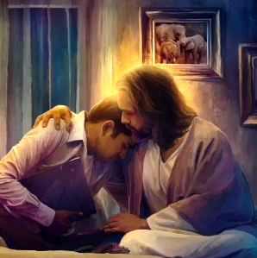
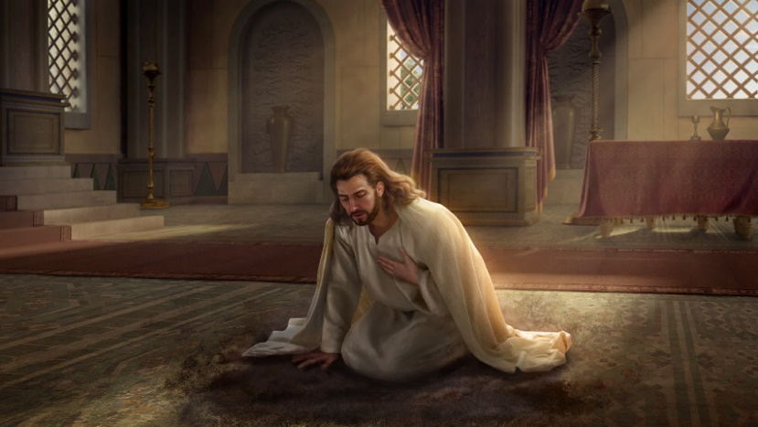
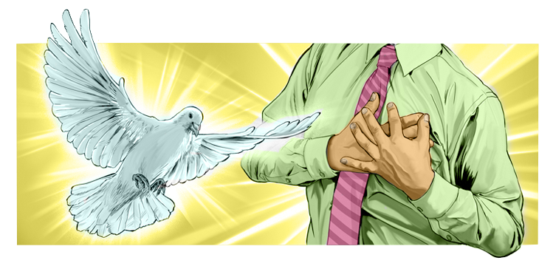
O INIMĂ NOUĂ
„Zideşte în mine o inimă curată, Dumnezeule,
şi pune un duh nou şi statornic înăuntrul meu!” (Psalmii 51:10)
David îl roagă pe Dumnezeu să-i şteargă păcatele, să-l purifice şi să-i schimbe gândurile şi sentimentele.
Nu mai vrea să continue să depindă de el însuşi. Numai depinzând de Dumnezeu puteţi găsi siguranţă, bucurie şi fericire.
Duhul Sfânt este singurul care poate face această schimbare în inimile noastre (v. 11). El ne conduce în procesul sfinţirii, ne creează din nou, ne ajută în lupta noastră cu ispita şi ne dă odihnă.

Slide 9
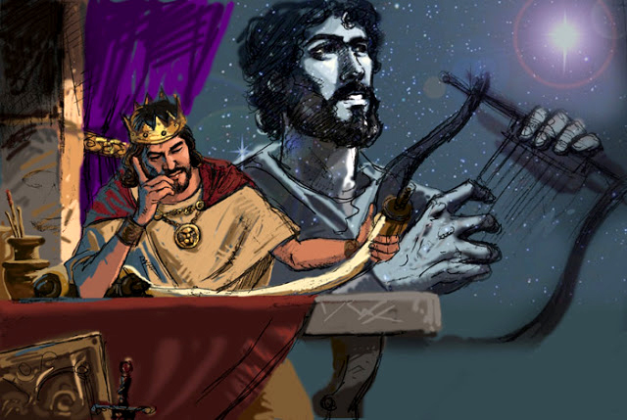
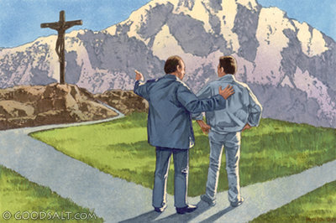
CUVINTE NOI
„Atunci îi voi învăţa căile Tale pe cei ce calcă legea,
şi păcătoşii se vor întoarce la Tine.” (Psalmii 51:13)
David era ruşinat de păcatul său. Toată viaţa şi-a amintit de acea pată din palmaresul său. Cu toate acestea, a fost ceva mai mare decât ruşinea lui: iertarea pe care a primit-o.
Nu a putut să tacă, a trebuit să povestească despre asta (v. 15). Alţii trebuiau avertizaţi să nu facă aceleaşi greşeli. Trebuiau să ştie că, dacă au păcătuit deja, aveau iertare în Dumnezeu. Vestea este prea importantă pentru ca noi să tăcem: „Dacă ne mărturisim păcatele, El este credincios şi drept să ne ierte păcatele şi să ne curăţească de orice nedreptate” (1 Ioan 1:9).

Slide 10
„Iertarea lui Dumnezeu nu este un simplu act juridic, prin care ne scapă de osândă. Nu este numai iertare de păcat, ci smulgere din păcat. Este revărsarea iubirii răscumpărătoare, care transformă inima. ”
E. G. W. (Cugetări de pe muntele Fericirilor, pag. 114)

